Slide 1

Název školy, adresa: | Základní škola a mateřská škola Kamenný Přívoz, Kamenný Přívoz 53, Kamenný Přívoz 252 82
Číslo projektu: | CZ.1.07/1.4.00/21.3596
Šablona: | Inovace a zkvalitnění výuky prostřednictvím ICT (III/2)
Číslo materiálu: | VY_32_INOVACE_2PRV.12
Název materiálu: | Domácí zvířata
Předmět: | Člověk a jeho svět, 2
Třída: | I.(1.,2.)
Autor/ověřující učitel: | Hana Šmídová / Hana Šmídová
Datum ověření: | 28. 3. 2014
Notes:
1
1

Slide 2
Domácí zvířata
Lidé si už v dávných dobách ochočili zvířata.
Naučili se o ně starat tak, aby z nich měli co největší užitek.
Svých zvířat si vážili, často je dávní předkové i uctívali.
Na zdraví a dobrém stavu domácích zvířat často závisel jejich vlastní život.

Slide 3

Hospodářská zvířata
Dnes si v naší zemi jen málo lidí chová hospodářská zvířata pro svou vlastní obživu.
Zato je velké množství lidí, kteří si dělají radost různými domácími mazlíčky.
Domácí zvířata chovají zemědělci především k prodeji.
Jídlo, včetně masa, si lidé kupují v obchodech.

Slide 4


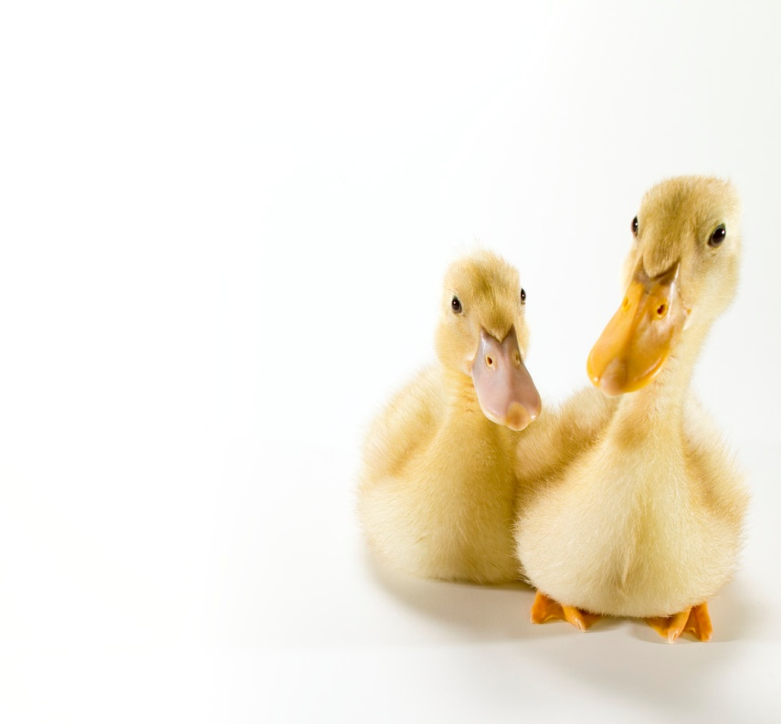
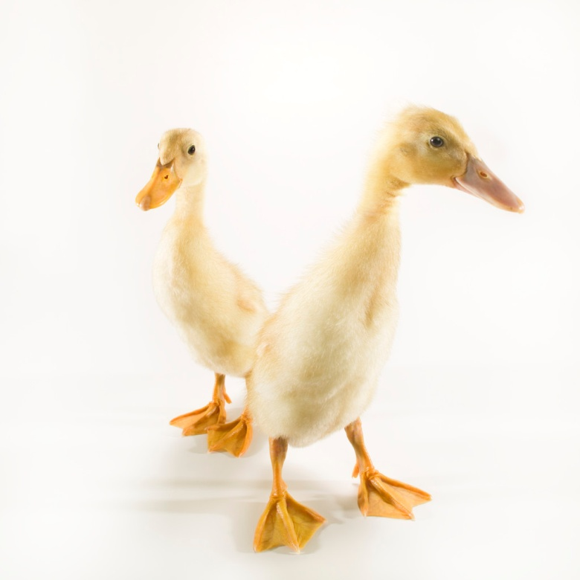
Kachna domácí
Kachna je vodní pták. Potravu vyčvachtává zobákem. Hodně žravá, nenáročná na kvalitu. Jsou chovány především pro maso.
Nepase se na trávě!
kachně

Slide 5
Slepice
Kur domácí
Slepice jsou nenáročné na žrádlo. Pokud jsou volně, hodně a rády si nahrabou.
Chováme je pro vejce a maso.
Mládě je kuře.

Slide 6
KRŮTA DOMÁCÍ
VV
Krůty je třeba hodně krmit. Jsou všežravé.
Krocan je výrazně větší něž krůta a barevnější.
Chováme je pro kvalitní maso.
Mládě je krůtě.

Slide 7
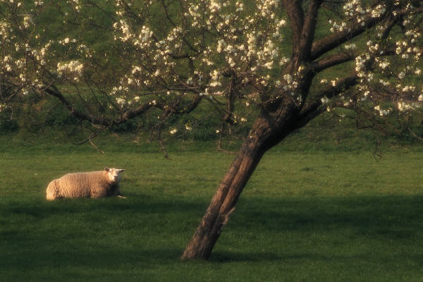
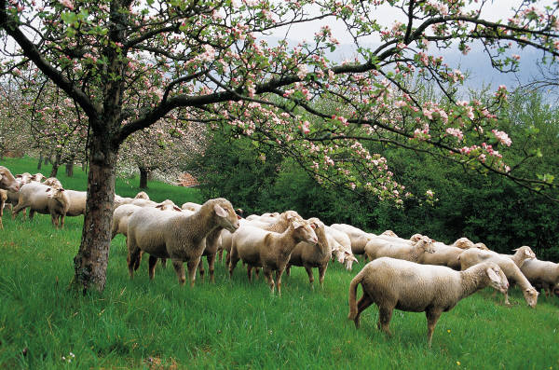
Ovce
Mládě je jehně.
Přežvýkavec chovaný hlavně pro vlnu, maso a mléko.

Slide 8

Vepř domácí
Vepři se chovají hlavně pro maso. Jsou všežraví.
sele

Slide 9
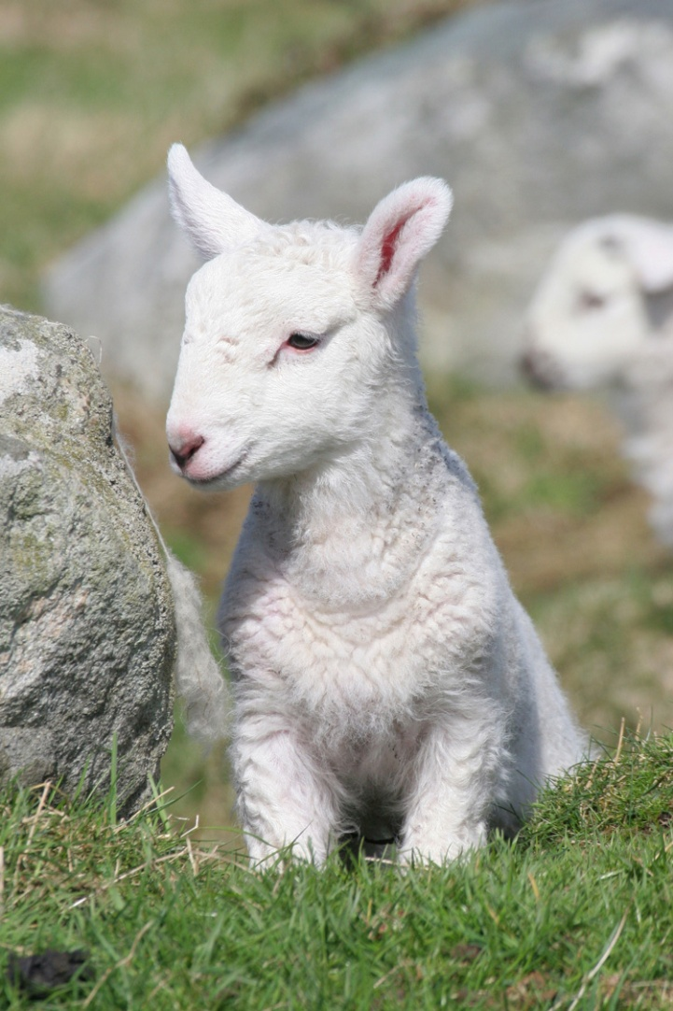
Koza domácí
Přežvýkavec. Živí se převážně rostlinami.
Na kvalitu stravy nenáročná.
Zvíře chované člověkem od dávných dob.
Chová se pro maso a mléko.
kůzle

Slide 10
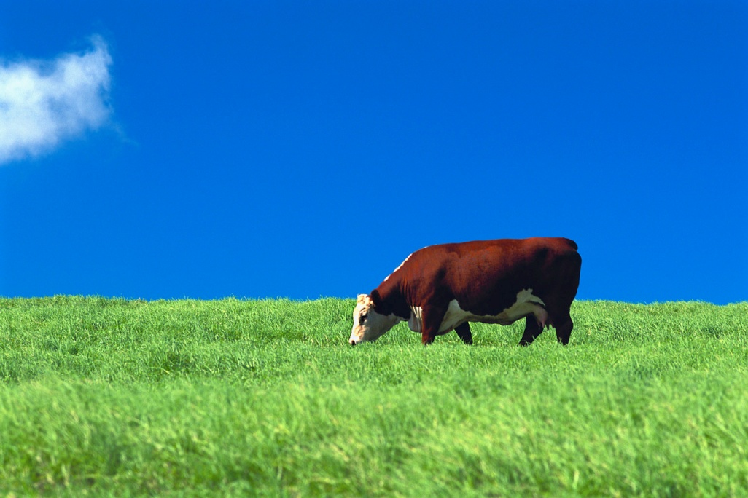
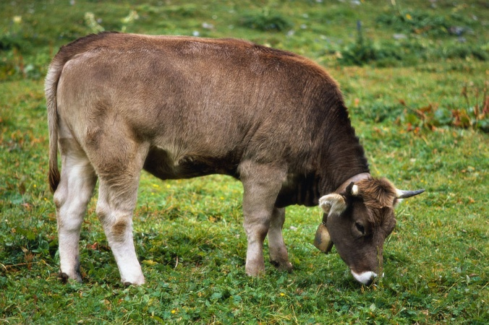
Kráva
Tur domácí
Sudokopytník
Přežvýkavec
Býložravec
Chováme je především pro maso a mléko.
Zpracováme také kosti a kůži.
tele

Slide 11
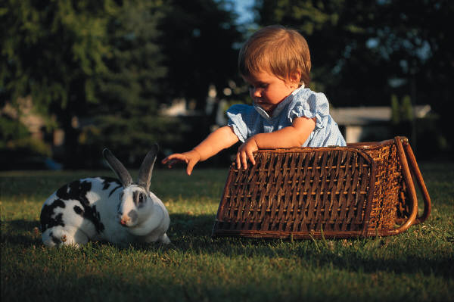
Králík domácí
Býložravec
Nepřežvýkavec.
Chováme je především pro kožešinu a velice dobře stravitelné maso.
Ale postupem let se stal oblíbeným domácím mazlíčkem.
Mládě je králíče.

Slide 12




Přiřaď správně název k mláděti.
Ke komu patří.
Ke komu patří zbylá mláďata?
tele
kuře
kachně
štěně
sele
králíče
hříbě
house
jehně
krůtě
kůzle

Slide 13
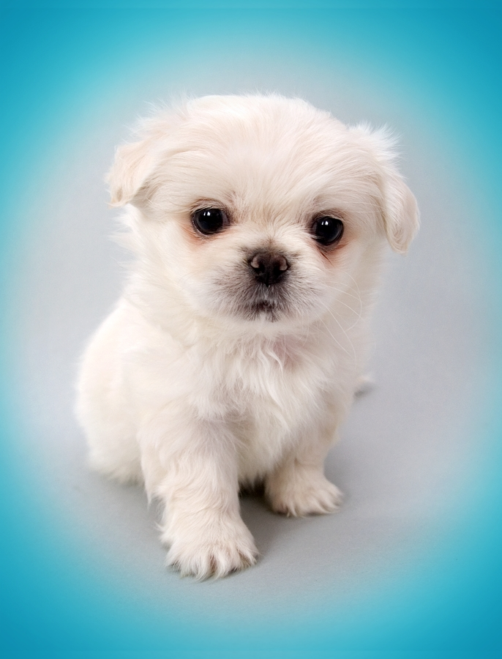
Domácí mazlíčci
Mazlíčky chováme především pro radost. Proto zvířecím mazlíčkem může být jakýkoli živočich, který dělá svému chovateli radost.

Slide 14
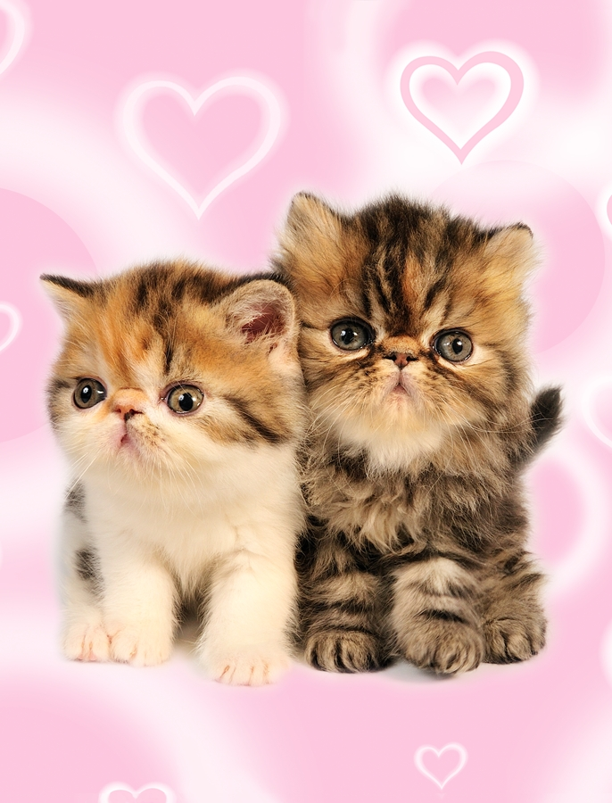

Slide 15
Anotace: Seznámení s učivem, procvičování.

Slide 16
Zdroje: http://officemicrosoft.com/
vlastní fotografie autorky

